Slide 1
Ziua nr. 8X
Buga Otilia
cl. 12 „B”
Colaborat de
Maria Guțu

Slide 2
Scopul proiectului
Dezvoltarea competențelor digitale

Slide 3


Slide 4
Aplicația utilizată
Video Maker
foarte accesibilă
ușor de găsit
dispune de o varietate largă de modalități de editare
pe înțelesul tuturor

Slide 5
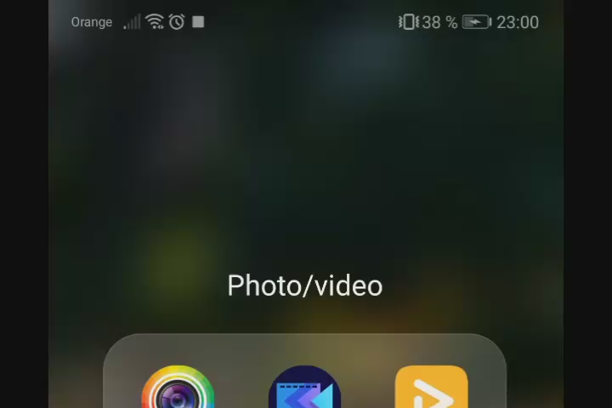

Slide 6
Concluzie
Pentru a crea acest proiect am început să fac poze, multe poze. Abia seara, când m-am uitat fugitiv prin galerie, am realizat ce zi plină și uimitoare avusem. Toate acele emoții simțite timp de 24 de ore au început să reapară, numai că de această dată mult mai intens. Era ca și cum călătoream prin propria-mi viață, analizând fiecare succes, dar și eșec pe care l-am trăit. Acum aveam o viziune mai clară asupra zilei ce urma, știind unde trebuie să mai depun efort pentru ca eșecurile de azi să devină succesele de mâine.
De asemenea, am sismțit o recunoștință enormă fața de toate acele persoane care au adus un impact, cît de mic nu ar fi fost, fie el negativ sau pozitiv in ziua mea. Acesta a fost momentul când într-adevăr am realizat ce inseamnă să fii cu adevărat bogat.
Iar în final aș vrea să spun doar atât: o să continui să fac poze, o mulțime de poze.

Slide 7
Mulțumesc pentru atenție

